Slide 1
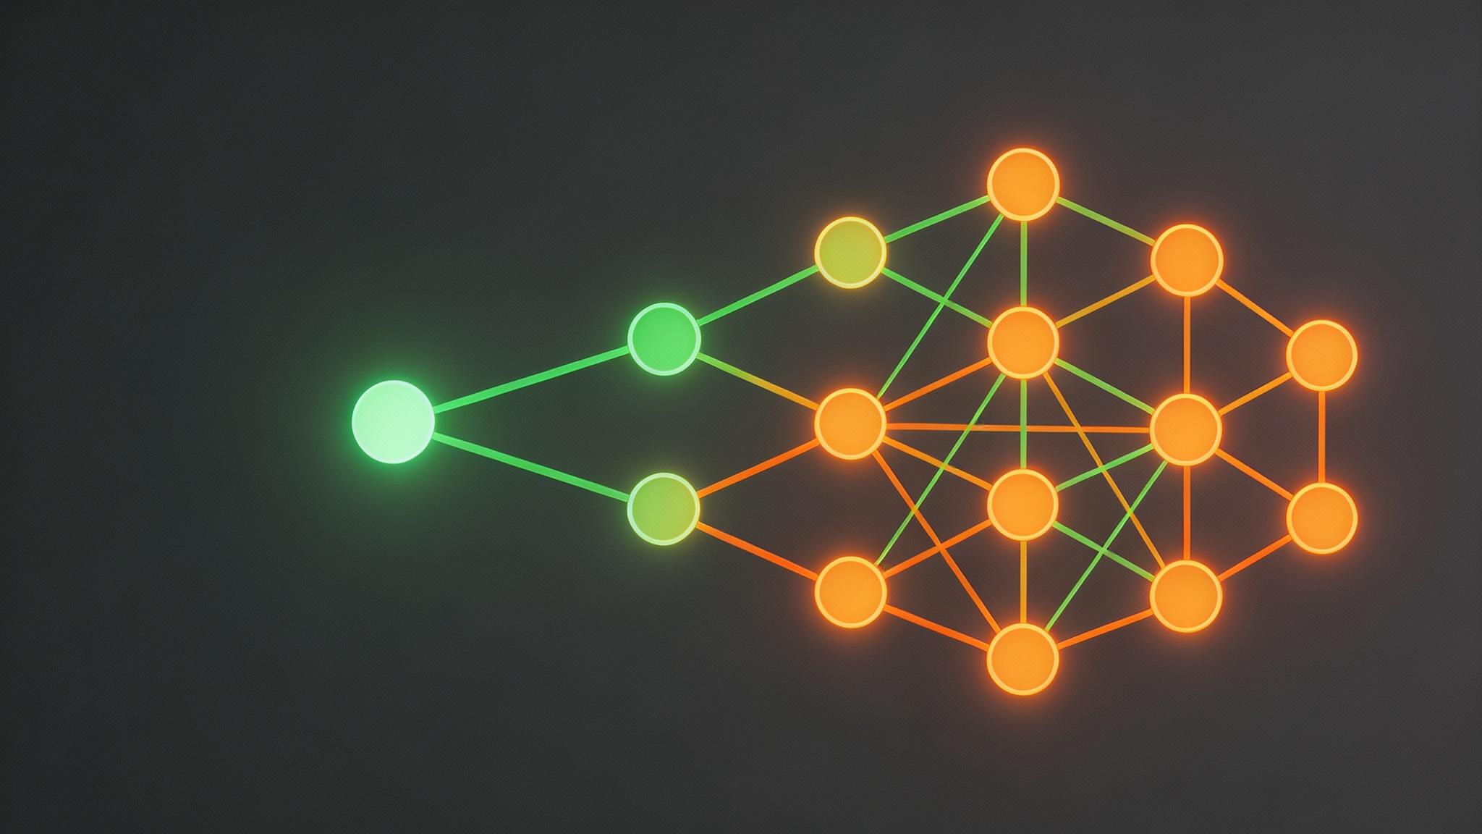
从 Sigmoid+BCE 到 Softmax+交叉熵
—— 神经网络多分类改造
XOR 问题的新解法与代码实现
演讲者：沈新阳 | 2026/5/18
Notes:
大家好，今天我将和大家分享一个非常重要的主题：如何将一个经典的二分类神经网络，通过关键组件的替换，改造为一个能够处理多分类任务的强大模型。我们将以XOR问题为例，深入探讨从Sigmoid激活函数与二元交叉熵损失，到Softmax激活函数与交叉熵损失的转变过程，并通过代码实现来直观感受这一改造的魅力。

Slide 2

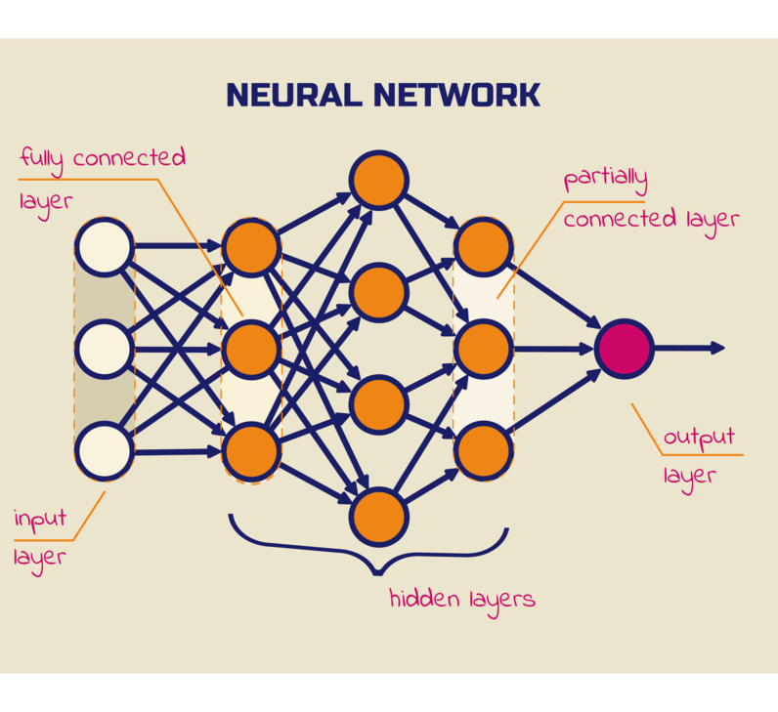




回顾原网络（Sigmoid + BCE）
网络结构
损失函数 (BCE)
输入层：2个神经元 (对应XOR输入)
隐藏层：2个神经元，使用Sigmoid激活引入非线性
输出层：1个神经元，输出0-1概率值
公式：L = -[y·ln(a) + (1-y)·ln(1-a)]
解读：直接衡量预测概率 a 与真实标签 y (0/1) 的差异。
梯度简化
适用场景
当 Sigmoid 遇上 BCE，梯度变为：
∂L/∂z = a - y
梯度值 = 预测值 - 真实值，极大提高计算效率。
该网络结构专为二分类任务设计，适合解决“是/否”判断类问题，如经典的 XOR 问题。
Notes:
在深入改造之前，让我们先快速回顾一下基础。我们之前构建的网络是一个标准的二分类模型。它有两个输入，一个包含两个Sigmoid神经元的隐藏层，以及一个Sigmoid输出层。我们使用二元交叉熵作为损失函数。最神奇的是，这种组合让输出层的梯度计算变得异常简单，就是预测值减去真实值。这个网络非常适合解决像“是不是”这样的二分类问题。

Slide 3
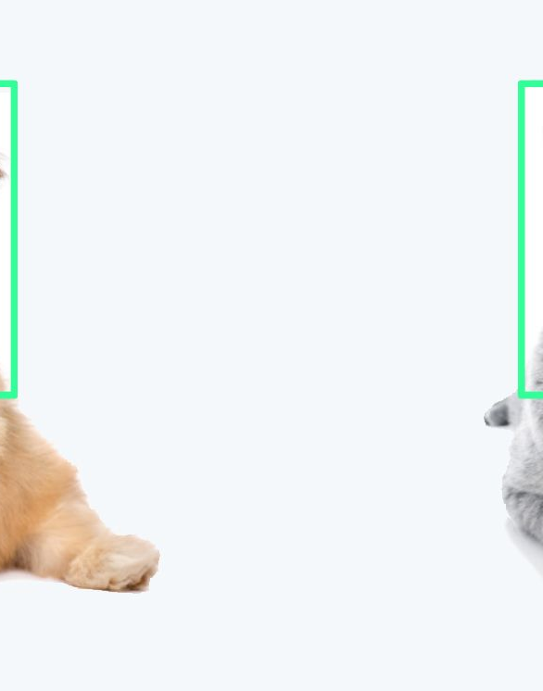


为何要改造？
现实需求：多分类场景
真实世界的问题往往不止两个类别，需要同时判断互斥的多个类别：
• 图像分类：识别图片主体是猫、狗、还是汽车？
• 手写识别 (MNIST)：判断数字是 0-9 中的哪一个？
现有网络的局限性
原有的二元分类网络无法满足要求：
•单输出限制：无法同时表示对多个互斥类别的置信度。
•理论不严谨：简单增加输出并用 Sigmoid，无法保证概率之和为1。
改造目标：输出合理的概率分布
为了让网络输出可解释的、符合数学逻辑的预测结果：
• 输出一个概率向量，每个元素对应属于该类别的概率。
• 满足所有类别概率之和严格等于 1。
解决方案：引入新工具
针对上述目标与局限，我们引入两个核心组件：
1.Softmax 激活函数：将任意实数“压缩”为符合要求的概率分布。
2.交叉熵损失函数：精准衡量预测概率分布与真实标签的差异。
Notes:
那么，为什么我们需要改造这个看似完美的网络呢？因为现实世界充满了多分类问题。比如，识别手写数字是0到9中的哪一个，或者判断一张图片里是猫还是狗。我们原有的单输出网络无法应对这种情况。我们的目标是让网络输出一个有效的概率分布，所有类别概率加起来等于1。为了实现这一点，我们需要引入两个新的强大工具：Softmax激活函数和交叉熵损失函数。

Slide 4
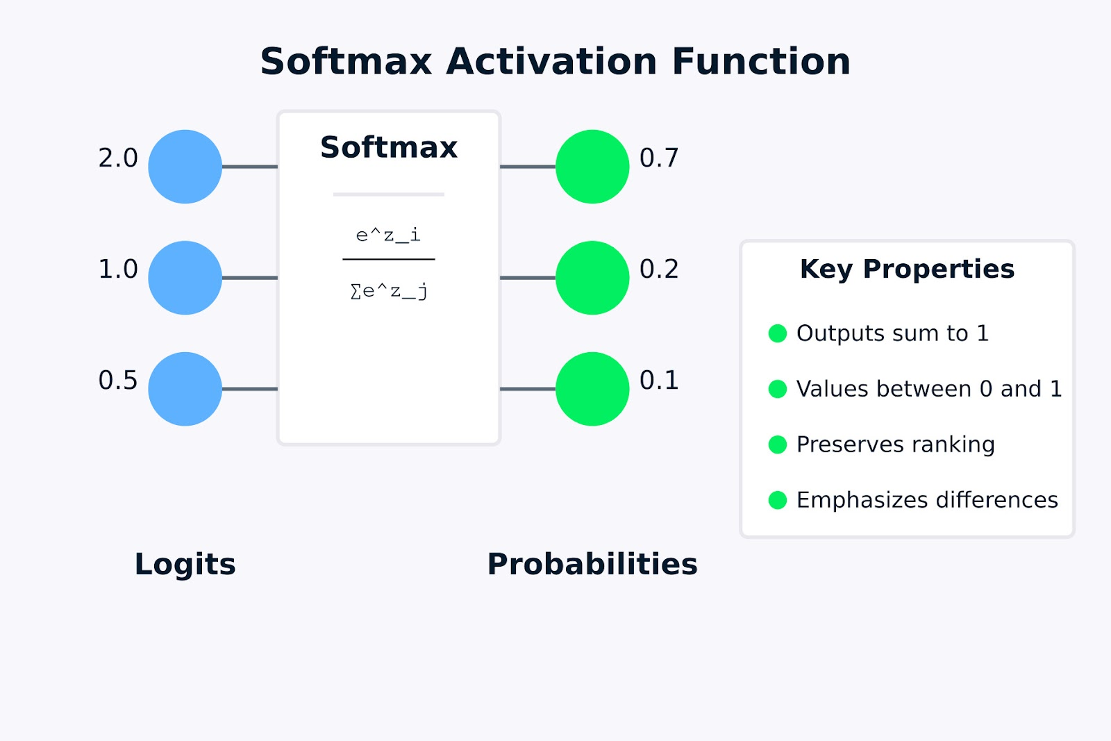



Softmax 激活函数
定义与计算逻辑
将 K 维实数向量映射为概率分布：aᵢ = eᶻⁱ / Σ(eᶻʲ)
本质是计算每个类别指数值与所有类别指数值总和的比率。
三大核心性质
•非负性：所有输出值 > 0 •归一性：总和为 1，构成概率分布 •保序性：保持输入元素相对大小
与 Sigmoid 的联系
当分类任务的类别数 K=2 时，Softmax 函数在数学上与 Sigmoid 函数完全等价。
Sigmoid 是 Softmax 的二分类特例
将任意实数向量 (Logits) 映射为概率分布
输出值总和为 1，且每一项均在 (0, 1) 区间内
数值稳定性优化：防止指数溢出
问题：当输入值很大时，计算 eᶻⁱ 容易导致数值溢出。
解决方案：对输入向量 z 中所有元素同时减去最大值 max(z)。
Notes:
首先来看Softmax函数。它的作用就像一个“归一化器”，能把网络最后一层输出的任意实数（我们称之为logits），转换成一组加起来等于1的概率。它通过对每个值取指数，然后除以所有指数值的总和来实现。值得注意的是，在二分类情况下，它就等价于我们熟悉的Sigmoid函数。另外，为了防止计算时出现数值溢出，一个常用的技巧是先减去输入中的最大值。

Slide 5

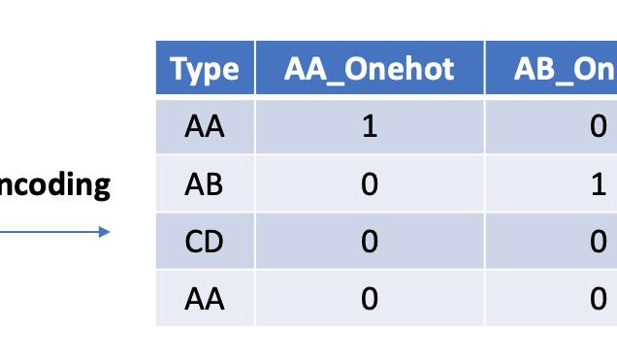


交叉熵损失函数 (Cross-Entropy Loss)
定义与公式
One-Hot 编码要求
衡量模型预测概率分布 $\hat{y}$ 与真实标签分布 $y$ 的差异。
$L = -\sum_{c=1}^{K} y_c \cdot \log(\hat{y}_c)$
真实标签 $y$ 必须为 One-Hot 向量：正确类别为 1，其余全为 0。
例：三分类问题中类别1为 [1, 0, 0]
直觉理解
与二元交叉熵 (BCE) 的联系
由于One-Hot特性，损失仅取决于对真实类别的预测：
$L = -\log(\hat{y}_{\text{true}})$
$\hat{y}_{\text{true}}$ 越接近 1，损失值越小，反之则越大。
当分类任务是二分类 (K=2) 时，交叉熵损失函数在数学上完全等价于**二元交叉熵 (BCE)**。
因此，BCE 是交叉熵在二分类场景下的特例。
Notes:
有了概率输出，我们就需要一个新的损失函数来衡量它和真实标签的差距，这就是交叉熵。它的计算需要真实标签是一种叫做“One-Hot”的编码形式，也就是只有正确类别位置是1，其他都是0。这样一来，损失函数就简化为对模型预测正确类别的概率取负对数。这个概率越高，损失越小，反之亦然。这完美地惩罚了错误的预测。同样，在二分类时，它就退化成了我们熟悉的二元交叉熵。

Slide 6
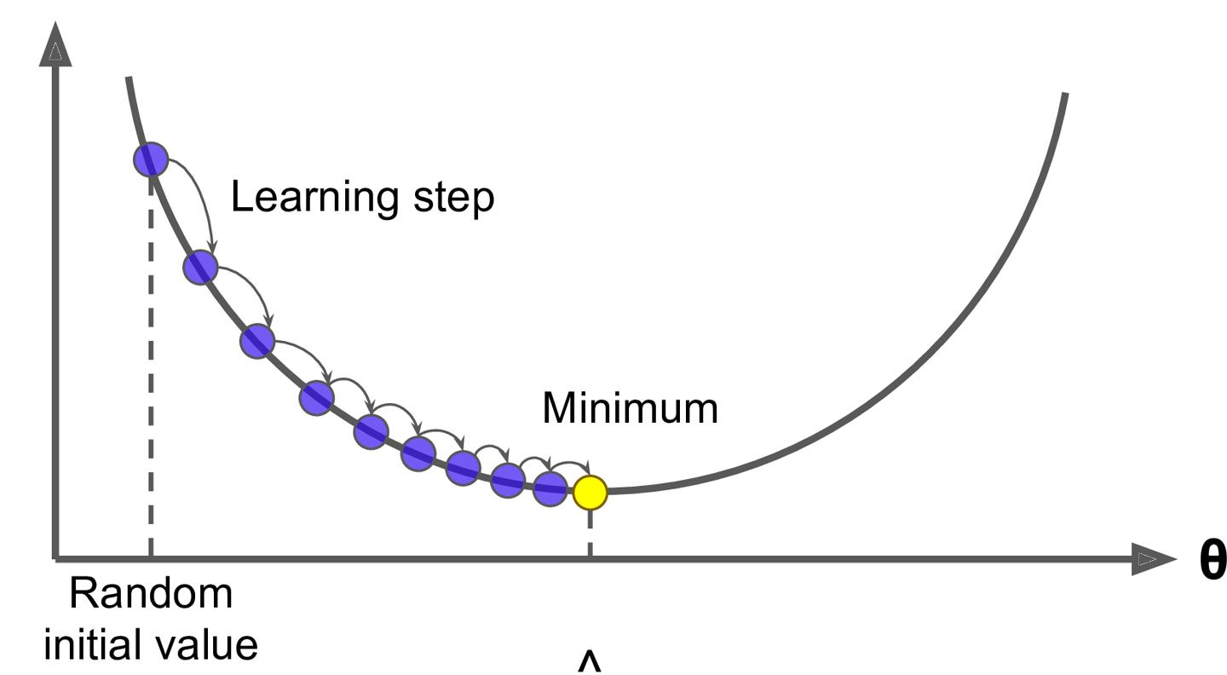


梯度推导：Softmax + 交叉熵的魔法
最终结论：惊人的简洁性
对线性输入 z 的梯度直接等于：∂L/∂zi = ŷi - yi
这是一个向量运算，每个元素即对应类别的“预测概率 - 真实标签”。
推导路线：复杂的化简
1. 链式法则：∂L/∂zj = Σ(∂L/∂ŷi · ∂ŷi/∂zj) 2. 代入公式：将 Softmax 偏导与交叉熵偏导代入求和展开。 3. 神奇化简：复杂的求和项完全抵消，最终只剩下简洁的向量减法。
梯度下降的直观理解
左侧推导的简洁梯度公式，是实现右侧“梯度下降”算法的关键基石。它保证了我们在神经网络每一次迭代中，都能以极小的计算成本找到Loss曲面下降最快的方向，从而高效收敛到最优解。
为何是标准配置？
无论分类任务的类别数量是多少，反向传播的起点计算都异常高效，仅需一次简单的向量减法，极大降低了计算开销。
Notes:
现在，我们来揭示这个组合最迷人的地方——梯度的魔法。当我们把Softmax和交叉熵结合在一起，然后对网络最后一层的线性输出z求导时，会得到一个极其简洁的结果：梯度就等于预测的概率向量减去真实的标签向量。
这个推导过程虽然涉及链式法则和微积分展开，但最终的结果却如此优雅。复杂的求和项在化简中完全抵消了。
这意味着，无论我们的分类任务有10类还是1000类，反向传播的起点计算都只是一个简单的向量减法。这种极致的计算效率，正是Softmax配合交叉熵损失，成为现代深度学习分类网络标准配置的根本原因。
右侧的图片直观展示了梯度下降的过程，我们在Loss曲面上一步步向着最低点行进，而我们刚才推导的这个简洁公式，正是为每一步的行进指明方向的指南针。

Slide 7
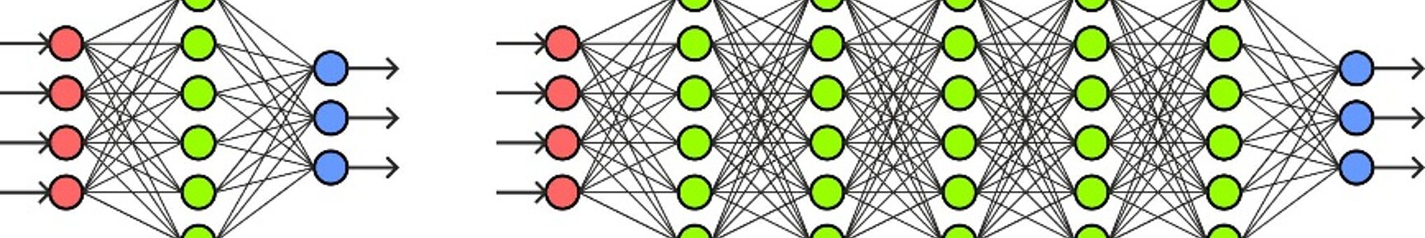
网络结构改动对比
原网络 (Sigmoid + BCE)
改造后网络 (Softmax + Cross-Entropy)
• 输出层：1个神经元 (标量输出)
• 激活函数：Sigmoid (映射至 0~1)
• 标签形式：标量 0 或 1
• 核心差异：二元交叉熵损失(BCE)，梯度为标量运算
• 输出层：K个神经元 (类别数，向量输出)
• 激活函数：Softmax(所有输出和为1，代表概率分布)
• 标签形式：One-Hot 向量(如 [1,0], [0,1])
• 核心升级：交叉熵损失(CE)，梯度为向量运算，逻辑一致
Notes:
总结一下，我们的改造主要涉及这几个方面。输出层的神经元数量从1个变成了类别数K个。激活函数从Sigmoid换成了Softmax。标签从0或1的标量变成了One-Hot向量。损失函数从二元交叉熵换成了交叉熵。最关键的是，输出层的梯度从标量减法变成了向量减法。而好消息是，隐藏层的梯度计算和参数更新的核心逻辑完全不变，只是运算形式从标量变成了向量和矩阵。

Slide 8


代码核心修改点（1）—— 网络初始化
核心目标：将神经网络的输出层从“1个神经元”扩展为“2个神经元”，以适配 XOR 问题中“0”和“1”两个类别的分类需求。
原代码实现 (Original)
// 构造函数与成员变量定义，输出层被硬编码或默认设为1
NeuralNetwork(int iIn, int iHidden,int iOut = 1, double dLR)
int m_iOutputSize; // 维度固定为 1
vector<vector<double>> m_vecW2; // 尺寸 [1][HiddenSize]
修改后实现 (Modified)
// 初始化时传入输出大小为 2，动态分配权重与偏置
NeuralNetwork nn(2, 2,2, 0.5); // 显式指定输出层大小
m_vecW2.resize(m_iOutputSize, vector<double>(m_iHiddenSize));
m_vecB2.resize(m_iOutputSize, 0.0); // 自动适配维度扩展
关键总结：这一步修改的核心在于消除输出层的“硬编码”限制。只要底层代码使用了动态容器（如vector）来管理权重矩阵 W2 和偏置向量 b2，只需简单调整构造参数和初始化逻辑，即可轻松实现网络结构的灵活扩展。
Notes:
接下来我们看看代码层面需要做哪些修改。首先是网络初始化。我们需要将输出层的大小从原来固定的1，改为一个可以传入的参数。在我们的例子中，就是传入2。这意味着，存储输出层权重和偏置的数组或矩阵，其维度也要相应地从1扩展到2。幸运的是，如果我们的代码设计得足够灵活，比如使用了动态容器，那么这部分改动会非常小。

Slide 9

代码核心修改点（2）—— 前向传播
核心目标：在神经网络输出层用Softmax函数替换 Sigmoid 函数，以实现多分类场景下的概率分布输出。
01. 新增 Softmax 函数实现 (数值稳定性优化)
02. 重构 Forward 传播逻辑
vector<double>Softmax(const vector<double>& vecZ) {
double max_z = *max_element(vecZ.begin(), vecZ.end());
// ... 减去最大值以防止数值溢出 ...
return result; // 输出总和为1的概率分布
}
❌ 原逻辑 (Sigmoid)：o[i] = Sigmoid(...) // 逐神经元计算，相互独立
✅ 新逻辑 (Softmax)：
vector<double> z = 计算所有类别的线性得分;
vector<double> o =Softmax(z); // 整体归一化
💡 流程总结
前向传播不再是“逐个计算激活值”，而是先计算出所有类别的线性得分向量z，再将整个向量输入 Softmax 函数，利用其内部的归一化机制，将z转换为总和为 1 的概率分布向量，从而得到每个类别的预测概率。
Notes:
第二步是修改前向传播。我们需要实现一个Softmax函数，记得要加入减去最大值的数值稳定性技巧，避免指数运算溢出。
然后，在网络的前向传播过程中，一个关键的逻辑转变是：输出层不再对每个神经元的计算结果独立应用Sigmoid，而是先把所有输出层神经元的线性得分收集起来，形成一个向量z，然后把这个向量整体送入我们新写的Softmax函数，得到最终的概率输出。这一改动确保了所有类别的概率之和为1，符合多分类的数学定义。

Slide 10
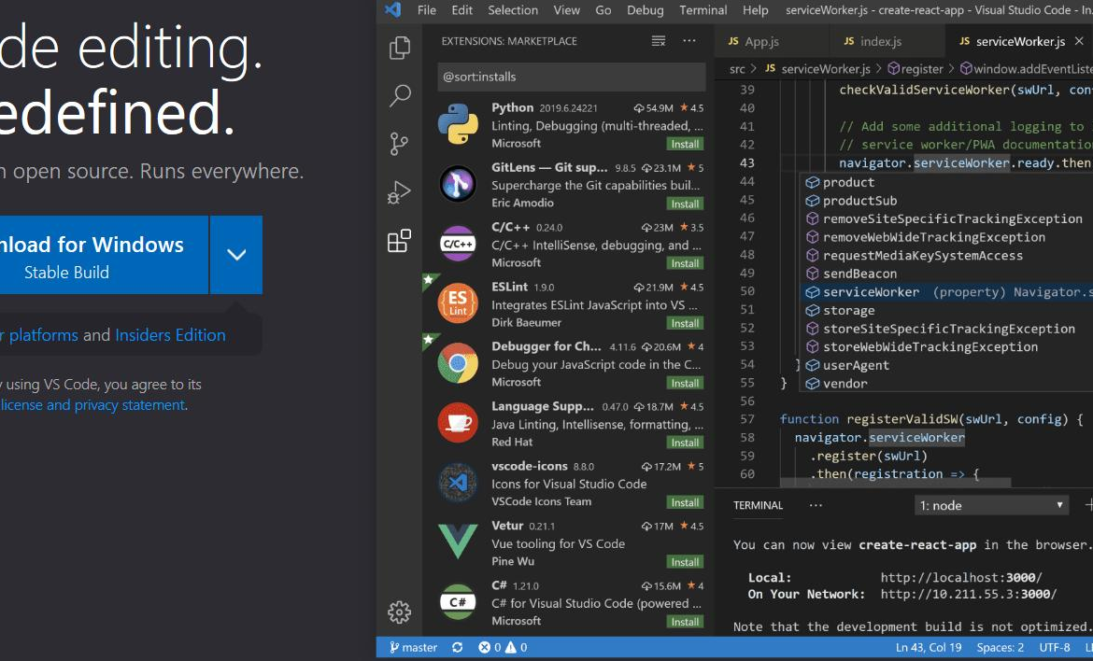



代码核心修改点（3）—— 反向传播
核心目标
适配新的损失函数和 One-Hot 输出形式，正确计算梯度并完成网络参数更新。
数据准备：标签重构
将训练标签从单值 `{0}` / `{1}` 转换为One-Hot 向量 `{1,0}` / `{0,1}`，以匹配输出层维度。
输出层梯度
公式 `ŷ - y` 形式不变，自动适配向量运算，无需修改代码。
反向传播
底层矩阵运算具有通用性，自动处理输出维度扩展。
参数更新
权重与偏置的更新逻辑保持原样，复用成熟代码。
核心逻辑复用，代码改动极小
在神经网络框架开发中，良好的数学抽象与向量化编程， 能极大地提升系统对新功能的适应性。
💡 总结：数学之美与代码鲁棒性
得益于梯度公式的优雅形式，反向传播核心逻辑无需重构，完美适配新需求。
Notes:
现在到了最神奇的部分——反向传播。
首先，我们需要把训练数据的标签改成One-Hot形式，比如原来的0和1变成[1,0]和[0,1]，这是为了匹配新的输出维度。
接下来的步骤非常令人惊喜：计算输出层梯度的代码完全不需要改变！因为新的梯度公式在代码层面上和旧的公式一模一样，都是预测值减去目标值，只是现在它们都是向量了。同样的，误差反向传播到隐藏层的代码，以及权重和偏置的更新代码，也都完全不变。这充分体现了数学公式的简洁之美和我们底层代码设计的高鲁棒性——通过向量和矩阵运算抽象，系统能自动适配维度的变化。

Slide 11
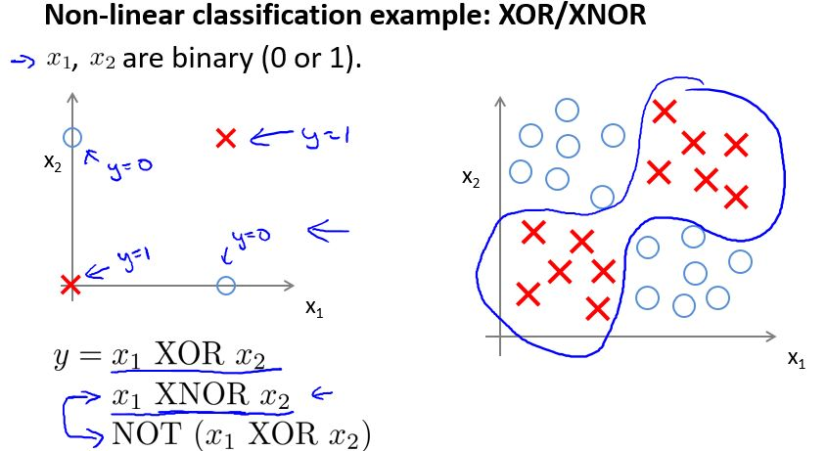
训练与验证
数据准备：One-Hot 编码转换
将原始标签转换为概率分布形式：标签 0 → {1, 0}，标签 1 → {0, 1}，使网络输出可匹配概率空间。
损失计算：改进的交叉熵
实现交叉熵损失函数，并在计算中引入极小值 epsilon，防止对数函数 log(0) 导致的数值计算错误。
预测与评估：最大概率准则
预测时选取输出层概率最大的类别作为结果；评估时直接比较预测类别索引与真实标签索引的一致性。
XOR 非线性分类示意
图中展示了XOR问题的数据分布。通过将标签转换为One-Hot形式并使用交叉熵损失，网络能更准确地学习到非线性决策边界，将两类数据完美区分开。
标准训练闭环
保持与二分类网络一致的训练逻辑：前向传播获取输出 → 计算损失 → 反向传播求梯度 → 更新网络参数。
Notes:
在训练阶段，我们首先要把XOR问题的标签转换成One-Hot形式。比如，原来的标签0变成[1,0]，标签1变成[0,1]。损失计算要换成我们新定义的交叉熵函数。预测的时候，逻辑也变了，不再是看输出是否大于0.5，而是看哪个类别的概率最高，就预测为哪个类别。整个训练的循环流程和以前基本一样，网络依然能够很好地收敛。

Slide 12




完整流程演示（以样本 (0,1) 为例）
Step 1: 前向传播 (Forward Propagation)
Step 2: 损失计算 (Loss Calculation)
•输入与目标：输入样本 x = [0, 1]，真实标签 y_true = [0, 1]。
•隐藏层：计算后经 Sigmoid 激活，得到 h1 ≈ 0.88, h2 ≈ 0.18。
•输出层：线性得分 [-1.0, 1.5] → 经 Softmax 转为概率 ŷ = [0.076, 0.924]。
•交叉熵损失：量化预测结果与真实标签的差距。
•计算结果：L = - (0 × log(0.076) + 1 × log(0.924)) ≈0.079。
该数值反映网络预测的“错误程度”，是优化的核心目标。
Step 3: 反向传播 (Backpropagation)
Step 4: 参数更新 (Parameter Update)
•输出层梯度：dz_out = ŷ - y_true = [0.076, -0.076]。
•误差回传：利用链式法则将误差反向传播至隐藏层，计算 Sigmoid 导数并结合输出层梯度，得到隐藏层梯度 dz_hidden。
•梯度下降：沿损失函数负梯度方向更新参数，以降低损失值。
•具体操作：利用计算出的梯度更新输出层权重 W2、偏置 b2 以及隐藏层权重 W1、偏置 b1。
通过多次迭代，网络预测能力将持续提升。
Notes:
让我们通过一个具体的例子来走一遍完整流程。假设我们输入样本(0,1)，它的真实标签是类别1。经过前向传播，网络输出层的线性得分是[-1.0, 1.5]，经过Softmax后变成概率[0.076, 0.924]。我们计算损失约为0.079。然后进行反向传播，输出层的梯度直接就是预测概率减去真实标签，得到[0.076, -0.076]。这个误差会继续反向传播到隐藏层，最终用于更新所有的网络参数。

Slide 13
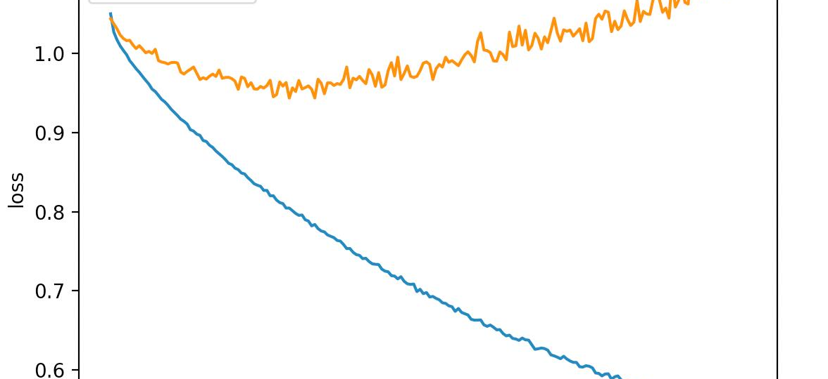
运行结果展示
XOR 逻辑推理测试
训练损失 (Loss) 收敛趋势
输入：(0, 0)
预测: [0.95, 0.05] →类别 0
输入：(0, 1)
预测: [0.03, 0.97] →类别 1
输入：(1, 0)
预测: [0.04, 0.96] →类别 1
输入：(1, 1)
预测: [0.96, 0.04] →类别 0
图表清晰展示了在训练过程中，平均交叉熵损失值随训练轮次 (Epoch) 的增加呈现出快速下降并最终趋于平缓的态势，说明模型的参数得到了有效优化，最终稳定收敛，具备了良好的泛化能力。
✅ 结论：神经网络已成功掌握并复现 XOR 逻辑规律
Notes:
最终的运行结果非常令人满意。我们用改造后的网络测试XOR的四个样本，它都能正确地给出预测结果，比如输入(0,1)，它会预测类别1的概率远高于类别0。同时，我们观察训练过程中的损失曲线，可以看到损失值随着训练轮次的增加而快速下降，并最终收敛，这直观地证明了我们的模型正在有效学习。

Slide 14

总结与扩展
核心收获
扩展性
关键思想回顾
✅ 标准搭配 `Softmax` 激活函数与 `交叉熵损失` 是多分类任务的黄金组合，提供了具有概率意义的输出和简洁的梯度计算。
✅ 优雅的梯度 输出层梯度形式简化为`ŷ - y`，极大地降低了计算复杂度并提升了实现效率。
🚀 无缝扩展 从2分类到任意数量的类别（如MNIST的10分类），仅需调整输出层神经元数量，逻辑无需改变。
🏗️ 现代网络的基石 该输出层设计已成为 CNN、Transformer 等主流深度神经网络分类头的标准范式。
🎯 改造的本质 通过数学变换，让网络输出满足概率公理的有效概率分布，从而让结果可解释。
🧠 设计的智慧 在实现多分类能力的同时，保持了反向传播起始点梯度“预测减标签”的简洁优雅。
Notes:
最后，我们来总结一下。今天我们学习了如何将一个二分类网络改造为多分类网络。核心就是采用了Softmax激活函数和交叉熵损失这个黄金组合。它不仅能输出有意义的概率分布，更重要的是，它保持了梯度计算的简洁性。这种设计具有极强的扩展性，可以轻松应用于更多类别的任务，并且是现代深度学习模型分类头的标准做法。希望大家能理解，这次改造的本质，就是通过精妙的数学设计，让网络输出有效的概率分布，并保持了学习过程的高效和优雅。

Slide 15

Q & A
欢迎提问与交流
THANKS FOR LISTENING
Notes:
我的分享到此结束，感谢大家的聆听。现在是问答环节，欢迎大家就今天的内容提问和交流。

